Slide 1
Final Project- S &P 500 Prediction-Group1
袁嵩皓 107306085
梁永強 105701060
林羿名 107703007
翁義甫 107703041

Slide 2
Agenda
Goal
Data
Modeling
Performance
Demo

Slide 3

Goal
透過LSTM的model預測S&P500的指數型基金VFINX的股價走勢，希望能藉此發展出能穩定獲利的交易策略

Slide 4
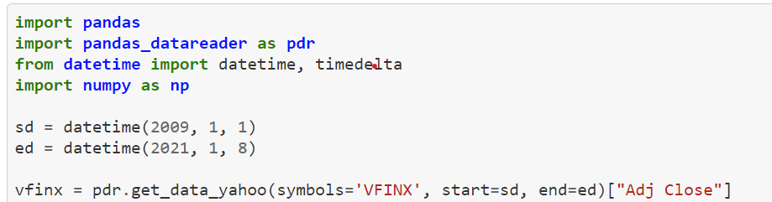
Data
運用爬蟲從yahoo finace將標普500指數與其他股價資訊2009-2021年資料抓下來

Slide 5
Data Features
VFINX(s&p 500 ETF) | nasdaq(那斯達克指數)
Vix(波動率指數) | dji(道瓊指數)
spxVol(SPDR S&P 500 ETF Trust) | oil
Vbmfx(Vanguard Total Bond Market Index) | apple
Spx(s&p 500) | msft
Usdx(US dollar) | google
Tnx(Treasury Yield 10 Years) | amazon

Slide 6
Methods
model
Null model
LSTM
Random Forest

Slide 7
Data preprocessing
Handle missing data:
假如說股價有missing value就直接drop掉，然後用前一天的資料去補
Scale value:
做標準化，把資料縮在0~1之間

Slide 8
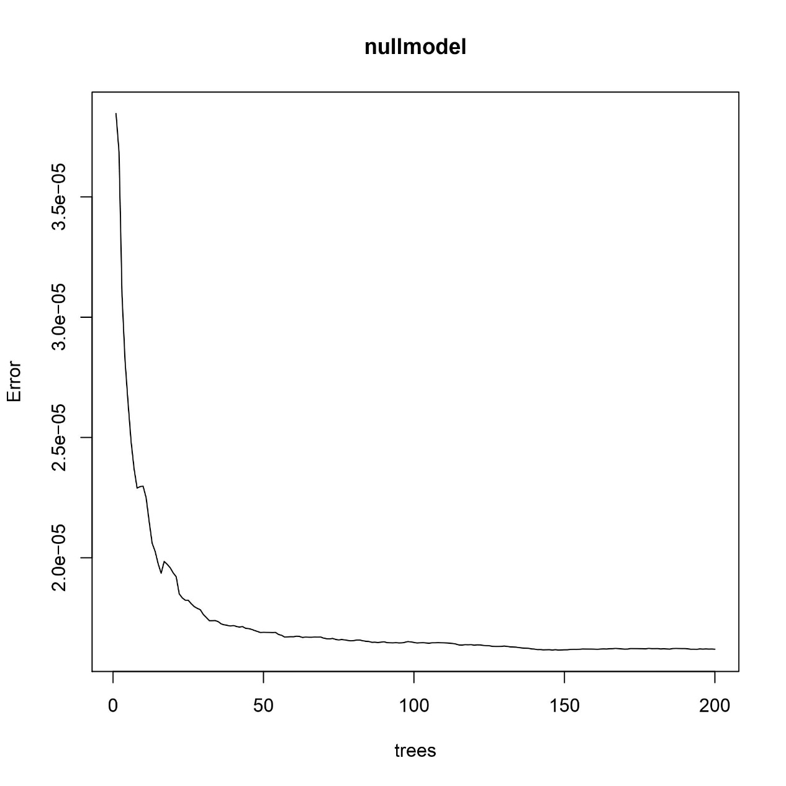
Performance
Null model

Slide 9
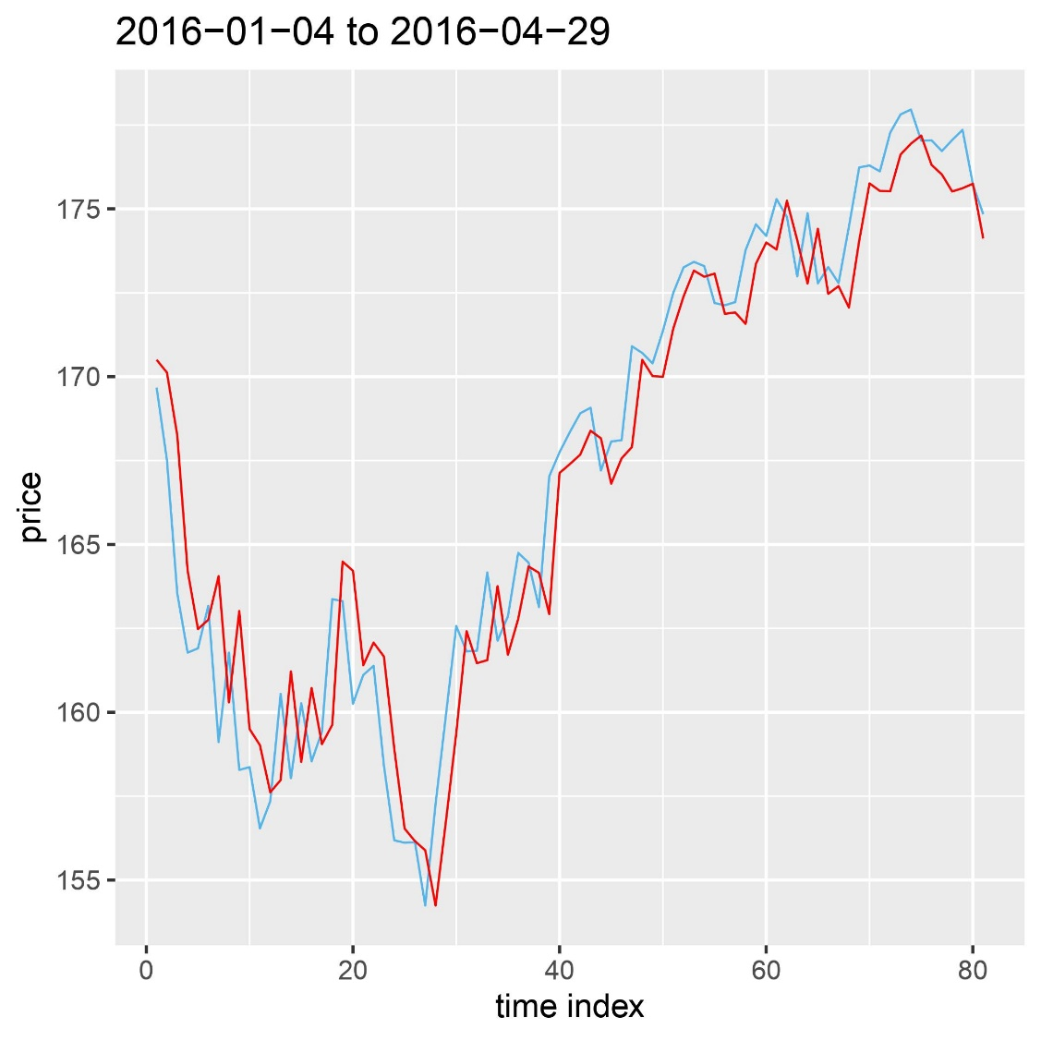
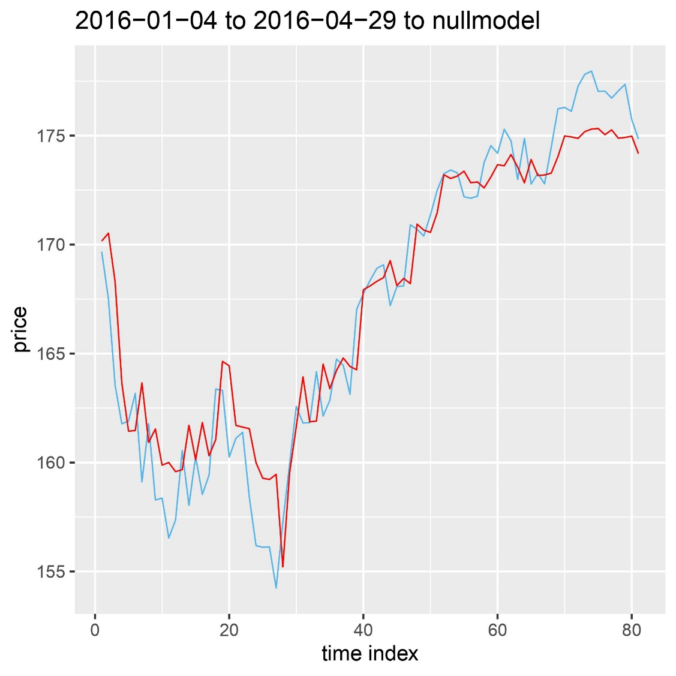
RamdomForest
LSTM

Slide 10
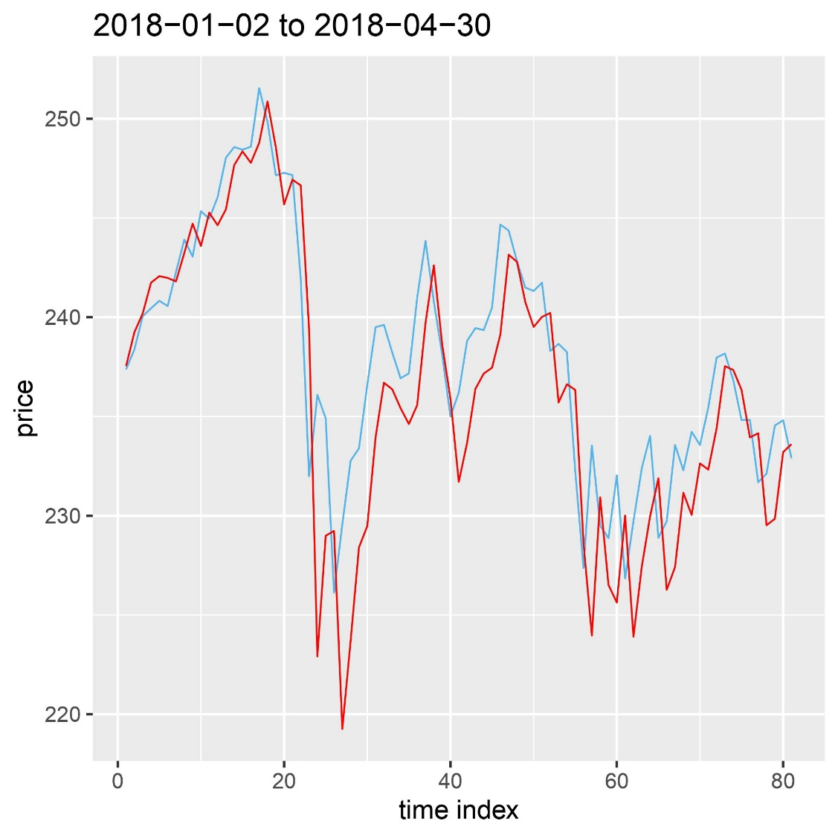
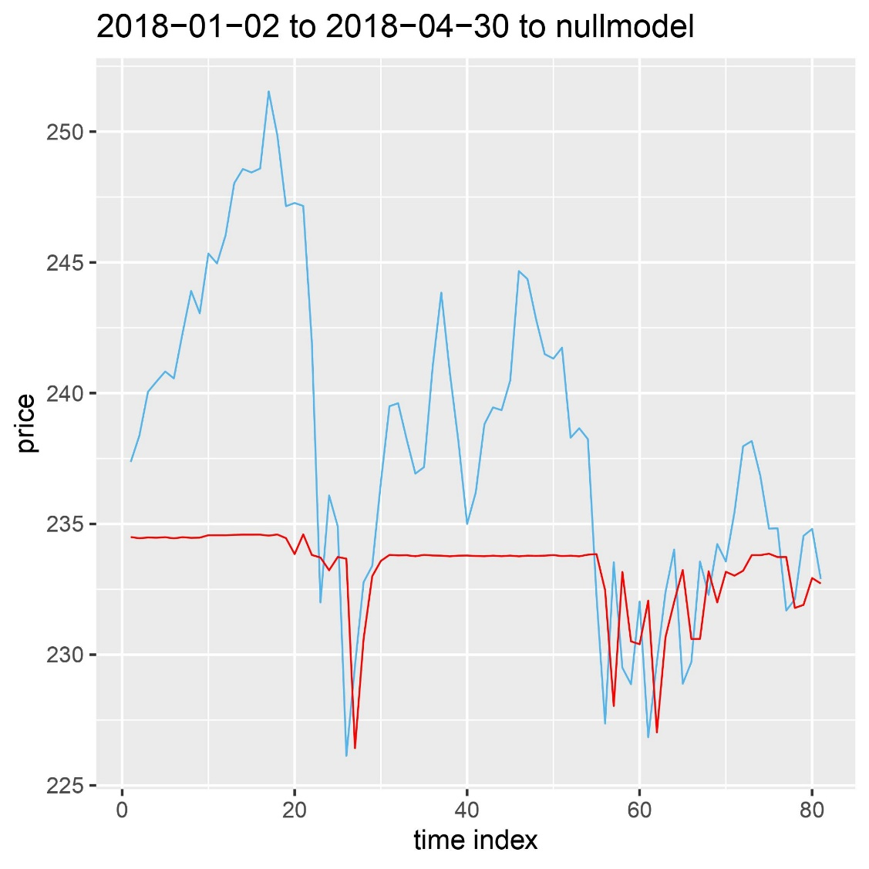
RamdomForest
LSTM

Slide 11
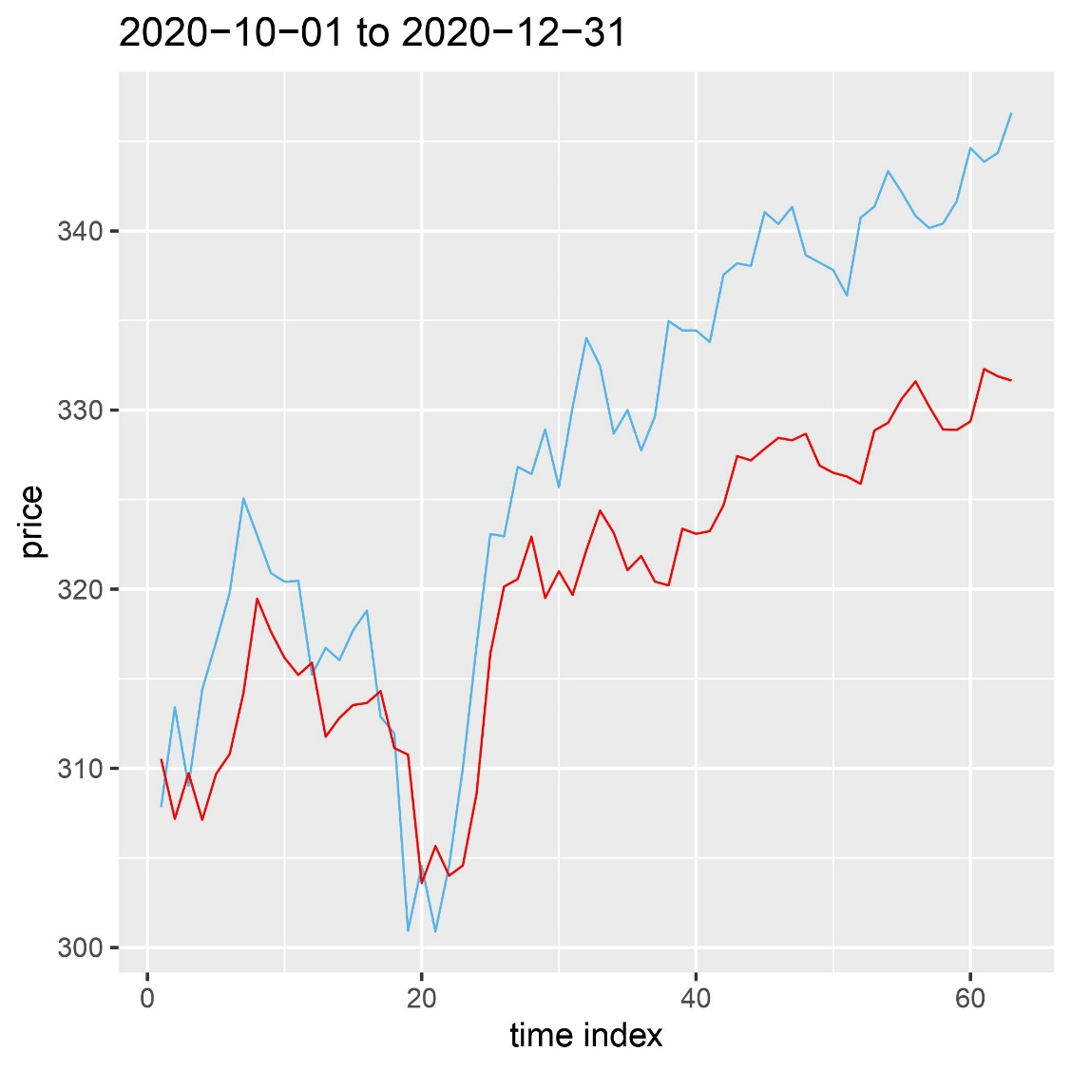
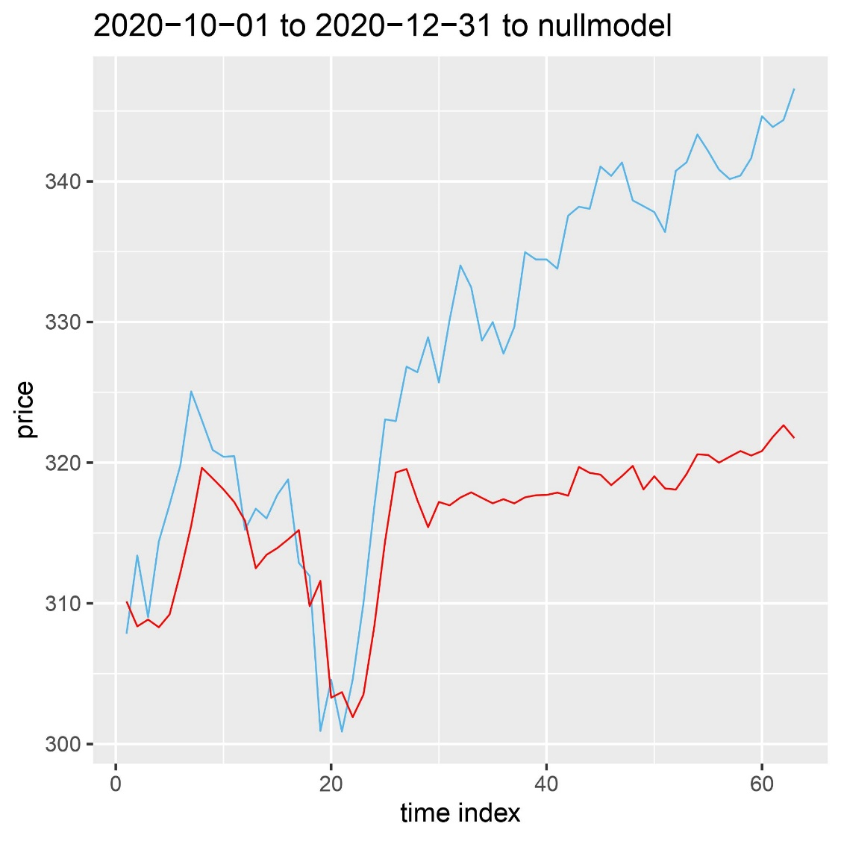
RamdomForest
LSTM

Slide 12
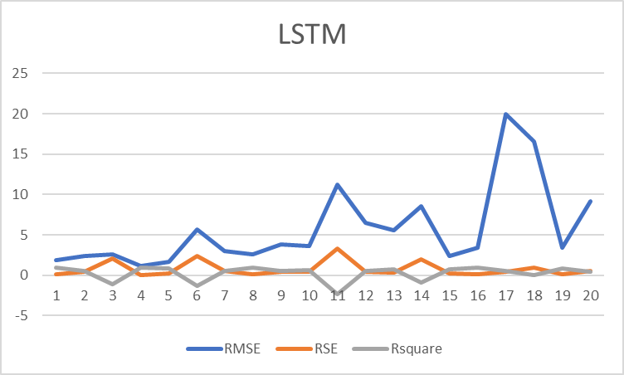
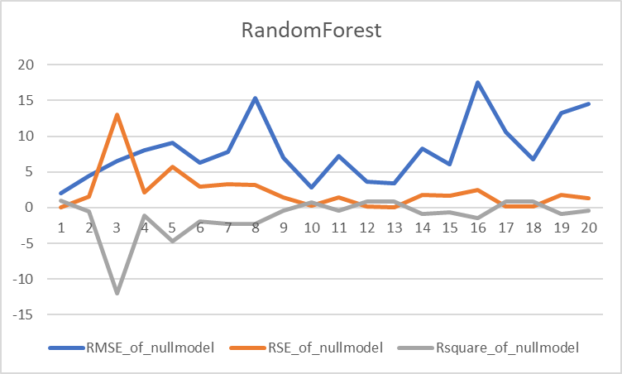
RMSE/RSE/Rsquare

Slide 13
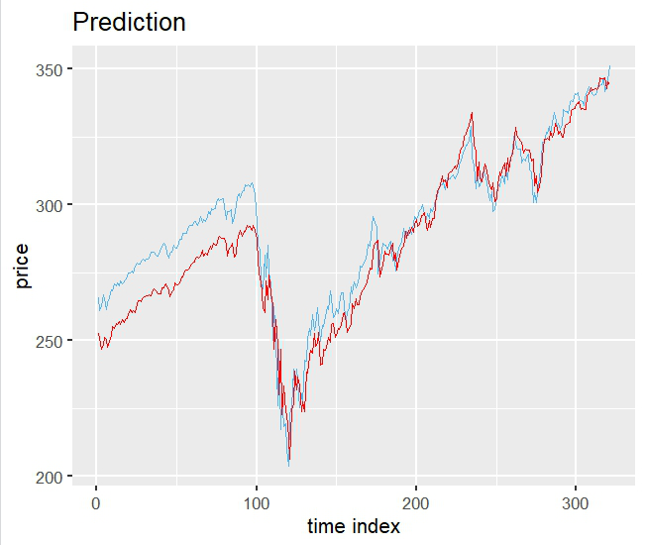
Validation
將訓練資料裡面切出validation的資料出來，讓模型做validation

Slide 14
Challenge
選擇預測模型
找出有效的特徵值
讓模型跑得更準

Slide 15
Demo

Slide 16
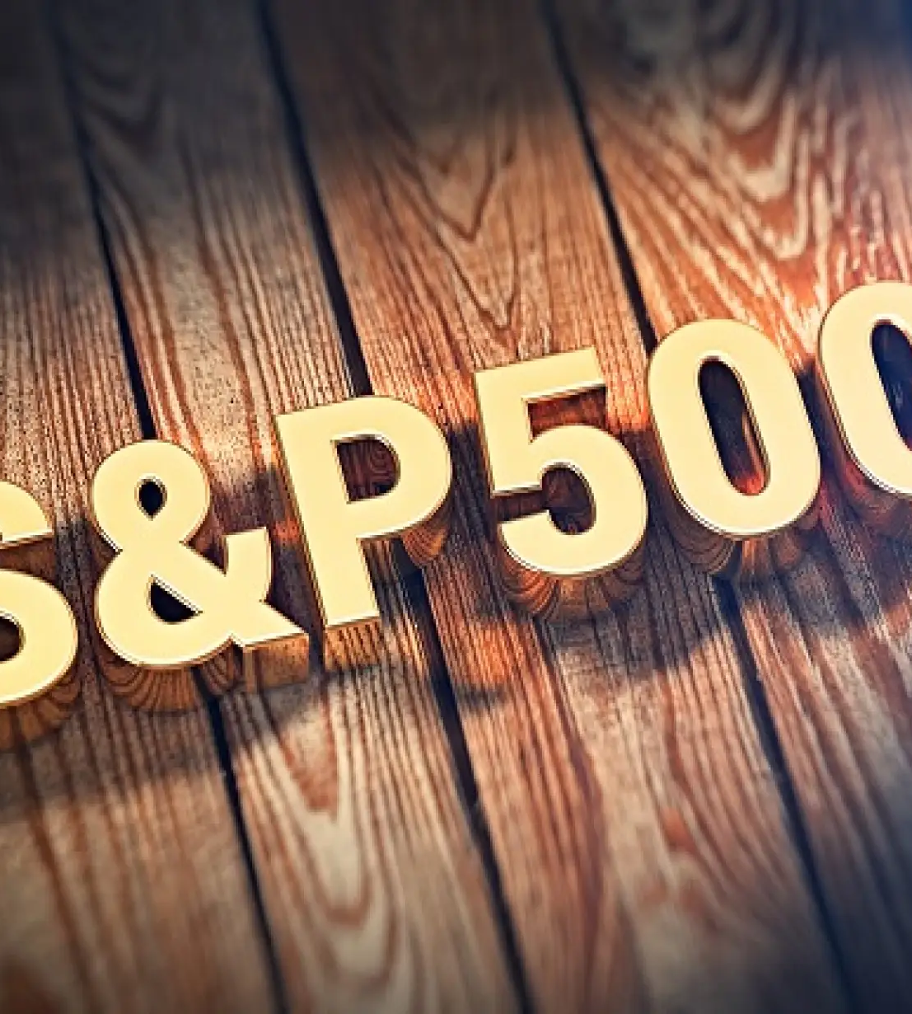
The end
We are Group1. Thank you

